Slide 1
同步发电机投入并联的条件和方法
第三组

Slide 2
一、无穷大电网
无穷大电网：1）S→∞
2）Zs→0
3）Us= C
4） fs= C
二、同步发电机并联运行的优点
电能的供应可以互相调剂，合理使用。
增加供电的可靠性。
提高供电质量，电网的电压和频率能保持在要求的恒定范围内。
系统愈大，负载就愈趋均匀，提高运行效率。
减少容量储备，联成大电力系统，使发电厂的布局更加合理。(经济性)

Slide 3
三、同步发电机的并联运行
通常是指同步发电机与无穷大电网并联运行。

Slide 4
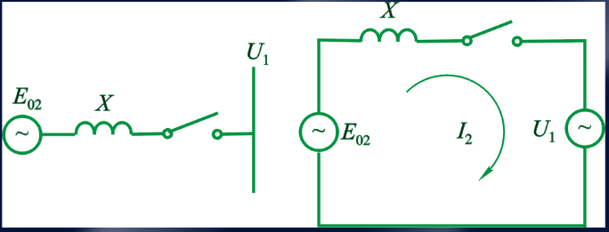
6.4.1 投入并联的条件和方法
条件：发电机端各相电动势的瞬时值要与电网端对应相电压的瞬时值完全一致。即
波形相同
频率相同
幅值相同
相位相同
相序相同(相序一致是绝对条件)

Slide 5
条件不满足时对电机的影响
幅值或相位不同：电机和电网间有环流，定子绕组端部受力变形。
频率不等：产生差频环流，引起电机内功率振荡。
波形不同：电机和电网之间有高次谐波环流，增加损耗，温度升高，效率降低。
相序不同：电网和电机之间存在巨大的电位差而产生无法消除的环流和机械冲击，危害电机安全运行。

Slide 6
方法
准确同步法
自同步法
1. 准确同步法：
将同步发电机调整到符合并联条件后进行并网操作，最简单的同步指示器，分为直接接法（暗灯法）和交叉接法（灯光旋转法）两种。

Slide 7
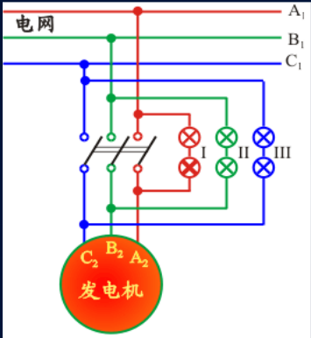
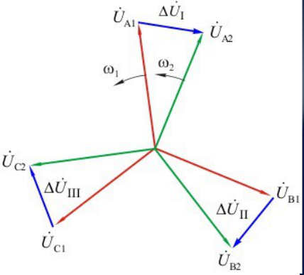
(1) 暗灯法（直接接法）：
电网与同步发电机之间的三相并联开关两侧接灯泡 ，称相灯，若三相相灯同明同暗，说明相序正确；当三组相灯同时熄灭时，表示电压差 ，即可并网合闸。
暗灯法接线和向量图

Slide 8
当不满足并网条件时，暗灯法所见的现象
a.频率不等：相灯将呈现同时暗、同时亮的交替变化现象，说明发电机与电网的频率不同，需调节原动机转速从而改变发电机频率。
b.电压不等：三个相灯没有绝对熄灭的时候，而是在最亮和最暗范围闪烁，需调节励磁电流从而改变发电机的端电压。
c.相序不等：三个相灯明暗呈交替变化状态，说明发电机与电网的相序不同,需对调发电机或电网的任意两根接线。
d. 相位不等：三组相灯不同时熄灭，不能合闸并网，需微调节转速。

Slide 9
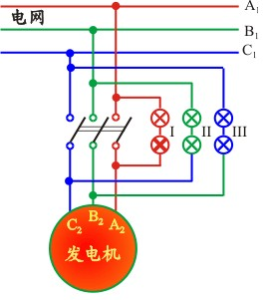
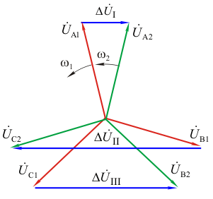
(2) 灯光旋转法（交叉接法）
此方法比暗灯法容易实现并网操作，一组相灯熄灭，另两组相灯等亮时迅速合闸，完成并网操作；另外可根据灯光旋转方向判断频率大小。
灯光旋转法接线和向量图

Slide 10
旋转法并网方法
A、通过调节发电机励磁电流的大小使得端电压与电网电压相等；
B、电压调整好后，如相序一致，灯光旋转，否则说明相序不一致，应调整发电机出线相序或电网引线相序，保证相序一致；
C、调节发电机的转速改变频率，直到灯光旋转十分缓慢，频率f2≈f1，灯I完全熄灭，另两组灯等亮度时迅速合闸并网。并联后最终由自整步作用牵入同步运行。

Slide 11
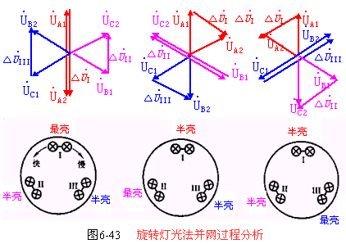

Slide 12
2.自同步法
当电网出现故障，一般要求迅速将发电机投入，因电网电压和频率出现不稳定，准确同步法很难操作，往往用自同步法实现并联运行。

Slide 13
（1）自同步法操作过程
在相序一致的情况下将励磁绕组通过适当的电阻短接，再用原动机把发电机拖动到接近同步转速(相差小于2~5％)，在没有接通励磁电流的情况下合闸将发电机接入电网，并立即加入励磁，依靠定子磁场和转子磁场之间形成的引力（电磁转矩）将转子拉入同步转速，并网过程即告结束。

Slide 14
（2）注意事项
励磁绕组必须通过一限流电阻短接，因为直接开路，将在其中感应出危险的高压；直接短路，将在定、转子绕组间产生很大的冲击电流。
（3）自同步法的优点
操作简单，方便快捷；
（4）自同步法的缺点
合闸时有冲击电流。

